Slide 1


MEXANIKA
FIZIKA KAFEDRASI
6 – ma’ruza
Fizika I
2018
K.P.Abduraxmanov, V.S.Xamidov

Slide 2
MEXANIKA
TÁBIYIY HÁM GUMANITAR PÁNLER
KAFEDRASÍ
6 – lekciya
Fizika I
Qaraqalpaq tiline awdarmalaǵan
S.G. Kaypnazarov
2020

Slide 3
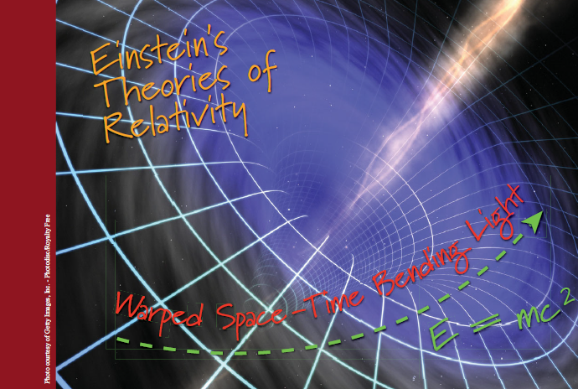

Slide 4
Lekciya rejesi
Inercial emes sanaq sistemaları.
Inerciya kúshi.
Inercial sanaq sistemaları.
Galiley túrlendiriwleri.
Eynshteyn postulatları.
Lorenc túrlendiriwleri.
Lorenc túrlendiriwlerine salıstırǵanda háreket teńlemesiniń invariantlıǵı.

Slide 5
Galiley túrlendiriwleri
-eki inercial sanaq sistemalarında júz beretuǵın hádiyseniń kooordinata hám waqtın ózara baylanıstırıwshı teńleme. Hádiyse júz bergen orın ( x, y, z kooordinatalar) hám t waqıt momenti menen belgilenedi.

Slide 6
Galileydiń salıstırmalılıq principi:
BIRINSHI DIFFERENCIALLAW
EKINSHI DIFFERENCIALLAW
Berilgen sanaq sistemasınıń tınısh halatta bolıwı yaki tuwrı sızıqlı hám teń ólshewli háreket etiwin hesh qanday mexanikalıq tájriybeler arqalı dáliyllew múmkin emes .
Bárshe inercial sanaq sistemalarında mexanika nızamları birdey kóriniste boladı.
Klassikalıq mexanikada tezliklerdi qosıw qaǵıydası

Slide 7
Galiley túrlendiriwleriniń nátiyjeleri:
- eki sanaq sistemalarında waqıt ótiwi birdey.
t = t' – Nyuton mexanikasındа waqıttıń аbsolyutlıǵı.
- eki sanaq sistemalarında massаlardıń teńligi.
m = m'- hár túrli inercial sanaq sistemalarında massаlardıń аbsolyutlıǵı.
- eki sanaq sistemalarında massаlar tezleniwleriniń teńligi.
- barlıq inercial sanaq sistemalarında tezleniwdiń teńligi.
- inercial sanaq sistemalarında materiallıq noqatlar ózara tásir kúshleriniń teńligi.
- Galiley túrlendiriwlerine salıstırǵanda kúshtiń invariantlıǵı (ózgermesligi).

Slide 8

Úlken tezliklerde Nyuton mexanikasınıń qanatlandırılmawı
jaqtılıq
Hár túrli sanaq sistemalarında jaqtılıq tezliginiń ózgermesligi!!!
QARAMA-QARSILIQ!!!

Slide 9
Arnawlı salıstırmalılıq teoriyasınıń (AST) postulatları
Salıstırmalılıq principi: sanaq sisteması tınısh halatın buzbawı yaki tuwrı sızıqlı teń ólshewli hárekette bolıwın hesh qanday fizikalıq tájiriybeler arqalı ornatıw múmkin emes.
Basqashа ańlatıw: barlıq inercial sistemalar ushın tábiyattıń barlıq nızamları birdey ańlatıladı.
Jaqtılıq tezliginiń ózgermew (turaqlılıq) principi: barlıq inercial sanaq sistemalarında vakuumdaǵı jaqtılıq tezligi derektiń háreketi yaki jaqtılıq qabıl etiwshiniń háreketine baylanıslı emes.

Slide 10
Lorenc túrlendiriwleri
Lorenc túrlendiriwleri – eki inercial sanaq sistemalarında qandayda bir hádiyseniń koordinataları hám waqtın baylıstırıwshı teńlemeler bolıp tabıladı.
Galiley túrlendiriwlerinen parıqlı Lorenc túrlendiriwleri AST postulatlarına qarsı emes: yaǵnıy hárekettiń absolyutlıǵın hám jaqtılıq tezligi turaqlılıǵın baqlay almaw postulatı.
К hám К′sanaq sistemaların baqlayıq. К sanaq sistemasın shártli qozǵalmas dep esaplaymız. Qandayda bir hádiyse payda bolıp atırǵanlıǵın oylayıq.
x, у, z, t - K sanaq sistemasındaǵı hádiyseniń koordinataları hám waqıttıń mánisleri; K‘ sanaq sistemasında bolsa — x', y', z', t‘ mánisleri menen belgilenedi. K‘ sanaq sisteması jaqtılıq tezligine jaqın tezlik penen háreketlenedi.

Slide 11
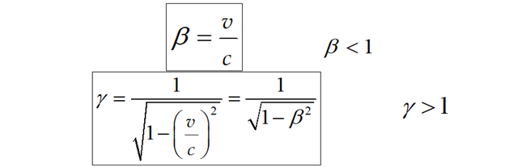
Arnawlı salıstırmalılıq teoriyasında bir sanaq sistemasınan ekinshisine ótiwdiń Lorenc túrlendiriwleri
Tuwrı túrlendiriw | Keri túrlendiriw
y = y' | y' = y
z = z' | z' = z
K sanaq sistemasınan K‘sanaq sistemasına ótiw | K' sanaq sistemasınan K sanaq sistemasına ótiw

Slide 12
Relyativistlik mexanika háreket teńlemeleri bir sanaq sistemasınan ekinshisine ótiwde ózgermey qalǵanda ǵana jaratıladı.
Bul ańlatpalarda:
с = 3⋅10⁸ m/s –jaqtılıqtıń vaakumdaǵı tezligi.
β << 1 jaqtılıq tezliginen júda kishi tezliklerde Lorenc túrlendiriwleri Galiley túrlendiriwlerine ótedi:
Galiley túrlendiriwleri óz mánislerin jaqtılıq tezliginen júda kishi tezliklerde saqlap qaladı.

Slide 13
Lorenc túrlendiriwleri nátiyjeleri
- bir waqıttalıqtıń salıstırmalılıǵı;
- waqıt aralıqlarınıń salıstırmalılıǵı;
- uzınlıqtıń (aralıqtıń) salıstırmalılıǵı;
- massanıń salıstırmalılıǵı;
- tezliklerdi almastırıw imkanıyatı.

Slide 14
Bir waqıttalıqtıń salıstırmalılıǵı
К sistemadа birinshi hádiyseniń júz bergen waqtı:
К sistemadа ekinshi hádiyseniń júz bergen waqtı:
Bunnan t₂> t₁, sebebi x'₂>x'₁.
К sanaq sistemasında hádiyse bir waqıttа júz bermeydi, yaǵnıy bir sanaq sistemasında bir waqıttа júz bergen hádiyse ekinshisinde bir waqıttа júz bermeydi.

Slide 16
Waqıt aralıǵınıń salıstırmalılıǵı
K' sanaq sistemasında x' koordinatalı noqattа t'₁ hám t'₂ waqıtlardа eki hádiyse júz bergen (Δt' = t'₂ ‑ t'₁ waqıt aralıǵındа).
K sistemadа bolsa, usı hádiyseler t₁ hám t₂ waqıtlardа júz beredi
(Δt = t₂ — t₁waqıt aralıǵındа).
Lorenc túrlendiriwlerinen paydalanıp tómendegilerge iye bolamız:
bárhama γ birden úlken bolǵanı ushın, Δt > Δt'. Bul bolsa, inercial sanaq sistemasına salıstırǵanda háreketlenip atırǵan saat qozǵalmas saatlarǵа salıstırǵanda áste júriwin bildiredi hám eki hádiyse arasındaǵı waqıttıń kemligin kórsetedi.

Slide 17
Uzınlıqtıń (aralıqtıń) salıstırmalılıǵı
₀ = x'₂ ‑ x'₁
● = x₂ ‑ x₁
Hár dayım γ birden úlken bolǵanı ushın, l > l₀.
Sol sebepli, háreketlenip atırǵan sterjenniń uzınlıǵı tınısh halatta turǵan sterjenniń uzınlıǵınan hár dayım kishi boladı.

Slide 18
Tezliklerdi ózgertiw.
Tezliklerdi qosıwdıń relyativistlik qaǵıydasına muwapıq, jaqtılıq tezliginen kishi yaki oǵan teń bolǵan eki tezliktiń jıyındısı jaqtılıq tezliginen úlken bolmaydı.

Slide 19
K sistemadа materiallıq noqat tezlik penen, K' sistemanıń ózi bolsa K sistemaǵa salıstırǵanda u tezlik penen háreketlenip atırǵan bolsın. К sistemadа bóleksheniń tezligi qurawshıları tómendegi ańlatpalar menen anıqlanadı:
K' sistemadа sol bóleksheniń tezlik qurawshıları tómendegilerge teń:
Lorenc túrlendiriwlerinen paydalanıp:

Slide 20
Sebebi,
Usıǵan uqsas:

Slide 21
Relyativistlik dinamika
Relyativistlik impuls
Háreket teńlemesi
Klassikalıq mexanikada,
bolǵanda
Relyativistlik mexanikada ,
bolǵanda
Klassikalıq maxanikadaǵıǵa uqsas,
Kúshtiń invariant bolmaǵan shama ekenligi kórinip turıptı.

Slide 22
Energiyanıń relyativistlik ańlatpası
Kúsh

Slide 23
Energiyanıń relyativistlik ańlatpası
Relyativistlik mexanikadа jumıs bólekshe massasınıń artıwı menen anıqlanadı
Bizge belgili,
-tınıshlıqtaǵı energiya
Tolıq energiya

Slide 24
Relyativistlik invariantlıq
Juwmaq: energiya hám impuls relyativistlik mexanikada hár dayım saqlanıp qalmaydı.

Slide 25
PAYDALANÍLǴAN ÁDEBIYAТLAR
1. Q.P.Abduraxmanov, V.S.Xamidov, N.A.Axmedova. FIZIKA. Darslik. Toshkent. “Aloqachi nashriyoti”. 2018 y. O‘zR OO‘MTV 2017.24.08 dagi “603”-sonli buyrug‘i.
2. B.A.Ibragimov, G.Q.Atajanova. “FIZIKA”. Oqıwlıq. Tashkent. 2018 j.
3. Q.P.Abduraxmanov, O’.Egamov. “FIZIKA”. Darslik. Toshkent. O‘quv-ta’lim metodika” bosmaxonasi. 2015 y. O‘zROO‘MTV 2009.26.02. dagi “51”-sonli buyrug‘i.
4. Douglas C. Giancoli. Physics. Principles with Applicathions. 2004 USA ISBN-13 978-0-321-62592-2.
5. Physics for Scientists and Engineers, Raymond A. Serway, John W. Jewett. 9th Edition, 2012.
6. “Umumiy Fizika fani bo‘yicha taqdimot multimediali ma’ruzalar to‘plami”. Elektron o‘quv qo‘llanma. Toshkent. 2012 y. O‘zR OO‘MTV 2012.15.08 dagi “332/1”-sonli buyrug‘i.
7. “Fizika-1 kursi bo‘yicha taqdimot multimediali ma’ruzalar to‘plami”. Elektron o‘quv qo‘llanma. Toshkent. 2019 y. O‘zR OO‘MTV 2019.04.10 dagi “892”-sonli buyrug‘i.

Slide 26


Slide 27

«Interstellar» filmi

